Slide 1
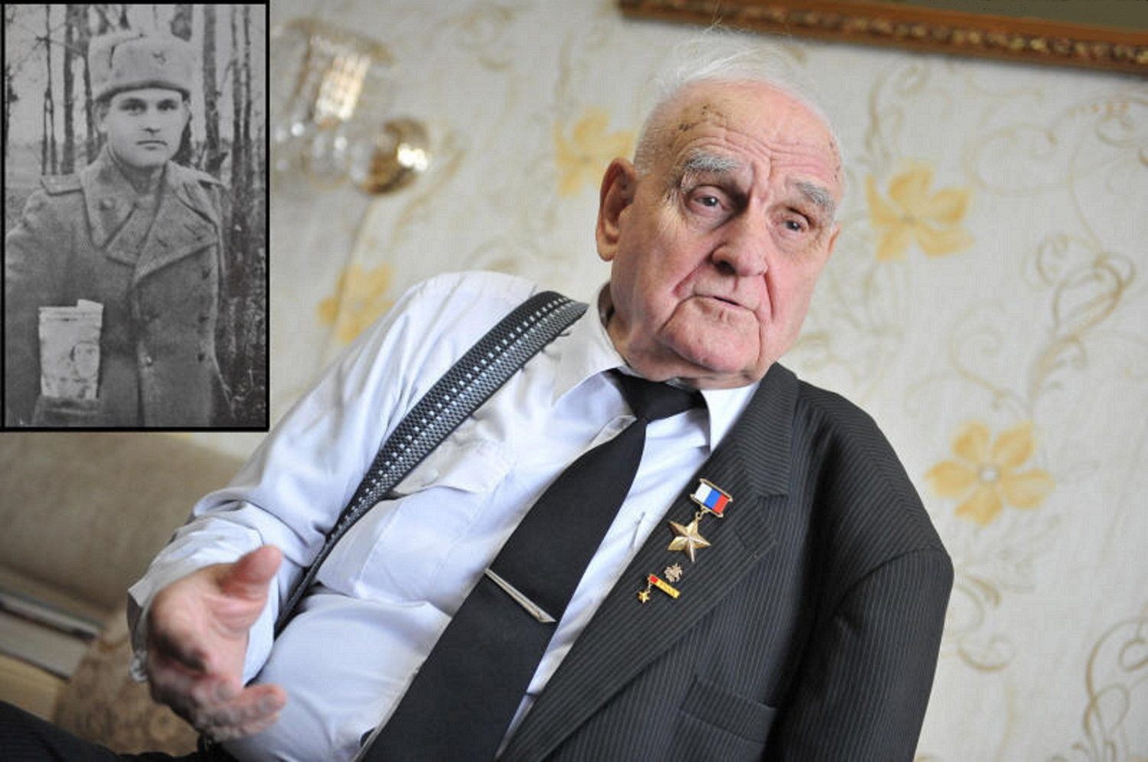
Бил врагов одной правой!

Slide 2

Книга Героя Советского Союза и России летчика-истребителя, педагога, гражданина, былинного русско­го богатыря, сумевшего, потеряв в ранней юности руку в кровавой воздушной схватке с фашистами, вновь под­нять в небо свою крылатую машину, не потерять волю к жизни, силу духа, мужество, доброту. И. А. Леонов не только с доблестью прожил и воен­ные, и послевоенные, и годы нынешнего геноцида рос­сиян, он не поленился и сумел рассказать в своей книге о том, как, будучи инвалидом, не ощущать себя кале­кой, а построить жизнь свою достойно, на зависть не­доброжелателям и на восхищение друзьям, что не полу­чается у многих, многих здоровых. Жизненная концепция героя увлекательно изложена в его повести, рассказах, стихах.
ISBN: 5-87088-056-4 Год издания: 1998 Язык: Русский Мягкая обложка, 462 стр. Тираж: 1000 экз. Формат: 84x108/32 (130х200 мм)
Подробнее на livelib.ru:
https://www.livelib.ru/book/1001077762-nazvan-chelovekom-iz-legendy-ivan-leonov

Slide 3
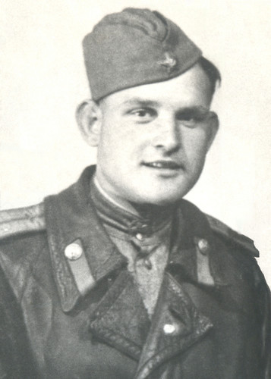
Иван Антонович Леонов
(01.02.1923 — 21.06.2018)
Иван Антонович Леонов - единственный в мире лётчик (занесён в Книгу рекордов Гиннесса), в годы Великой Отечественной войны летавший на боевом самолёте без одной руки.
В 1943 году, при выполнении воздушной разведки и фотосъёмки расположения войск противника недалеко от города Орёл, самолёт лейтенанта Леонова был сбит, а сам пилот получил тяжелейшее ранение: вражеский снаряд раздробил ему плечевой сустав. Ивану Леонову было 20 лет. Военные медики спасли отважному лётчику жизнь, но левую руку, плечевой сустав и лопатку пришлось ампутировать.
Молодой офицер сумел при личной встрече убедить командующего 1-й Воздушной армией Михаила Громова в порядке исключения оставить его на лётной работе. Пилотируя «небесный тихоход» По-2, Леонов стал выполнять боевые задачи в качестве лётчика 33-й эскадрильи связи 1-й Воздушной армии: он вёл разведку, доставлял приказы, летал во вражеский тыл с грузами для партизан, совершив ещё 110 боевых вылетов….
Источник: 2023 Щекинская Межпоселенческая центральная библиотека
http://edfond.ru/index.php/kraevedenie/nashi-zemlyaki/geroi-sovetskogo-soyuza-i-geroi-rossii/73-leonov-ivan-antonovich#faqnoanchor

Slide 4
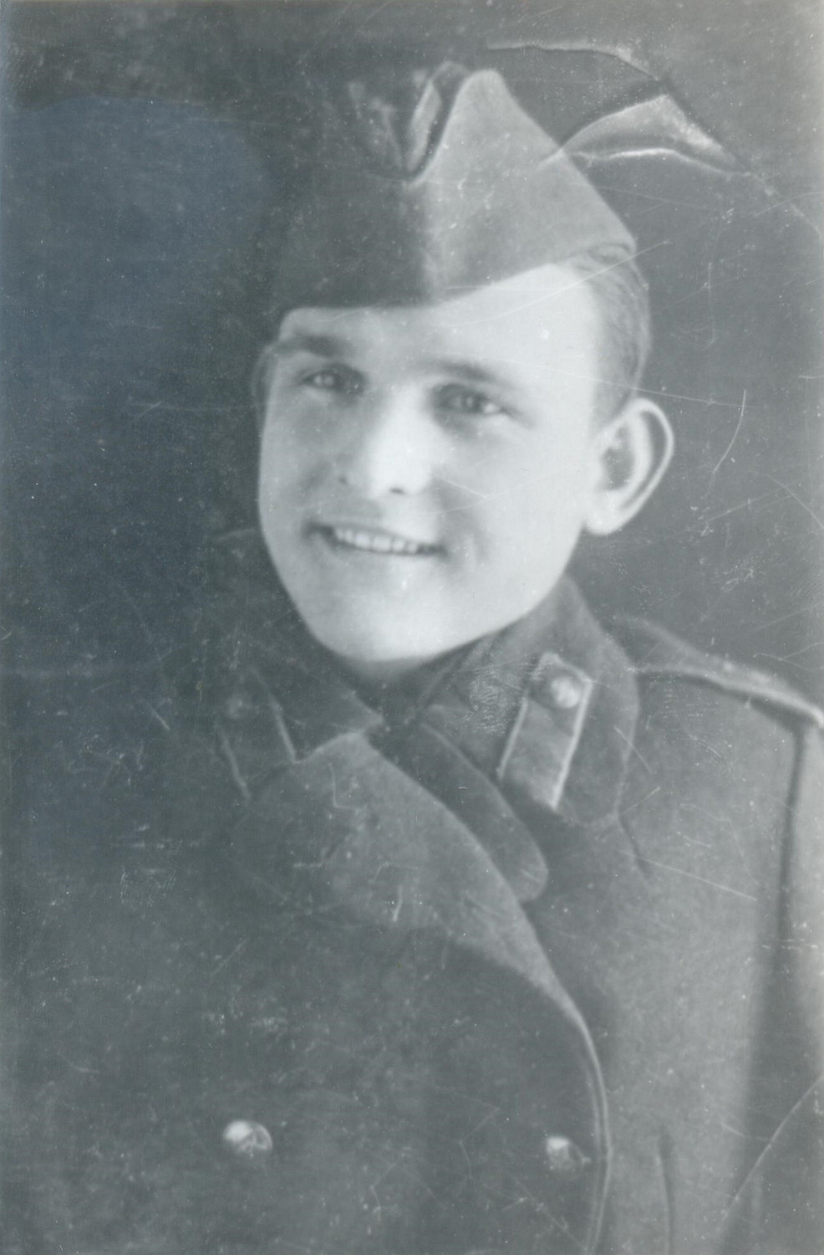
Первым делом самолеты…
Иван Антонович Леонов родился 1 февраля 1923 г. в многодетной крестьянской семье в д. Моговка Карачевского уезда. После смерти матери в восьмилетнем возрасте переехал в Бежицу, где учился в образцовой школе, закончил железнодорожное училище, работал помощником машиниста, затем на заводе «Красный Профинтер» и в Армавирской школе пилотов.
Его путь в авиацию начинался, как и для многих его сверстников: завод, комсомол, аэроклуб, школа пилотов. И – война.
В Красной Армии Леонов Иван Антонович с апреля 1941 г. В июле 1941 г. окончил ускоренный курс Армавирской школы пилотов истребительной авиации. 28 июля 1941 г. Леонов Иван Антонович направлен на Забайкальский фронт в 56-й истребительный авиационный полк, дислоцировавшийся в Монголии. Там он получил первую боевую награду – медаль «За отвагу». Воевал под Москвой, был истребителем, летал в разведку.
За время войны его трижды считали погибшим. Первый раз это случилось в апреле 1942 г. под Москвой. После переподготовки, он вылетел на свое первое боевое задание на истребителе ЛаГГ-3, прикрывая наши бомбардировщики. В том бою Иван Леонов сбил свой первый вражеский самолет Ю-88.
За проявленное мужество и доблесть в борьбе с немецкими захватчиками в дни Орловской битвы тов. Леонов достоин присвоения правительственной награды – ордена «Красное Знамя».
Источник: ©2002–2023 Брянская областная научная универсальная библиотека им. Ф. И. Тютчева
http://libryansk.ru/leonov-ivan-antonovich/

Slide 5
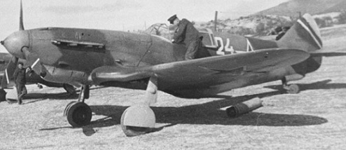
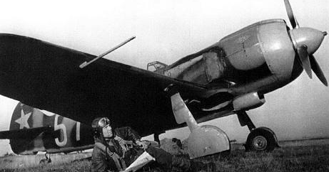
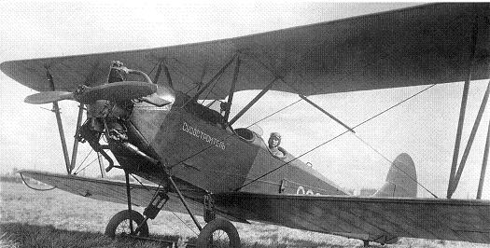
«Награда не вручена в связи с гибелью»
Воздушный бой 15 июля 1943 г. на Орловско-Курской дуге запомнился на всю жизнь. Тогда он «погиб» во второй раз. Из наградного листа: «15 июля 1943 года при сопровождении бомбардировщиков ПЕ-2 в районе Поныри группа истребителей противника пыталась атаковать ведущего группы ПЕ-2. решительной и смелой атакой тов. Леонов сбивает ведущего группы... Остальные истребители противника в панике рассыпались, и не пытались больше производить атаки по ПЕ-2, что дало им возможность выполнить задание... В этот же день, выполняя задание по прикрытию своих войск в районе Поныри – Малоархангельск, командир группы старший лейтенант Шестак из-за облаков был атакован четырьмя ФВ- 190. Тов. Леонов принимает удар на себя, спасая жизнь командира, в упор сбивает ФВ-190. В это время подвергается атаке вторым ФВ-190. Самолёт тов. Леонова загорелся, лётчик получил тяжёлое ранение в плечевой сустав левой руки. Не имея возможности управлять самолётом, отбиваясь от повторных атак противника, тов. Леонов выбросился с парашютом из горящего самолёта...
После этого боя он был доставлен в военно-полевой госпиталь, затем переправлен в Москву, перенес несколько сложных операций, началась гангрена, и врачи были вынуждены ампутировать руку по плечо.
Ивану тогда казалось, что жизнь потеряла всякий смысл, было парню в то время двадцать. Его назначили начальником станции наведения. Но Ивану очень хотелось летать. Иван Антонович сказал о своей заветной мечте командующему 1-ой воздушной армии генералу М.М. Громову, прославленному летчику, участнику беспосадочного перелета из Москвы в Америку в 1937 г. Ивану изготовили специальный протез по его личному эскизу, затем упорные тренировки. Наконец командир эскадрильи допустил его к полетам, взлет и посадка получились отлично, и его отправили на задание – вылететь на Смоленск за газетами. И почти до конца войны Леонов служил в эскадрилье связи. Возил в полки почту, документы, летал к партизанам. Однажды Иван получил задание: вылететь в район «минского котла», к партизанам, и доставить штабного офицера. Коридор был узкий, полтора километра, но ПО-2 проскочила. На обратном пути летел низко над лесочком, и вдруг – автоматная очередь. Пули ранили ногу… Чувствуя, что теряет сознание, Иван посадил самолет на поле сразу за передовой. Какое-то время его считали погибшим. Это была третья «смерть» лейтенанта Ивана Леонова.
Именно в те дни в дивизию пришла выписка из Указа Президиума Верховного Совета СССР о присвоении Леонову звания Героя Советского Союза. И кто-то из штабистов начертал резолюцию: «Награда не вручена в связи с гибелью». Однако все это выяснилось спустя полвека..
Источник: ©2002–2023 Брянская областная научная универсальная библиотека им. Ф. И. Тютчева
http://libryansk.ru/leonov-ivan-antonovich/

Slide 6
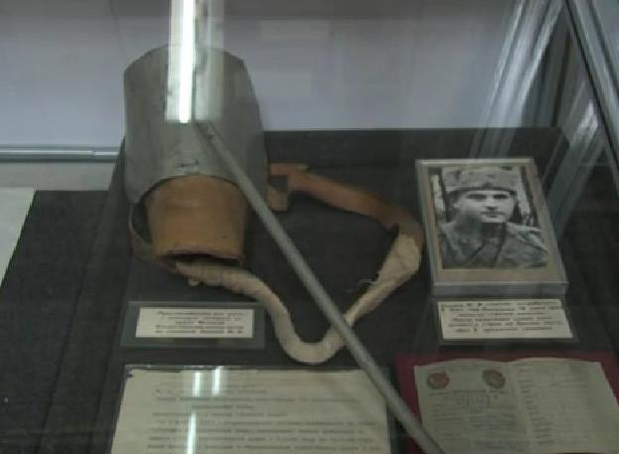
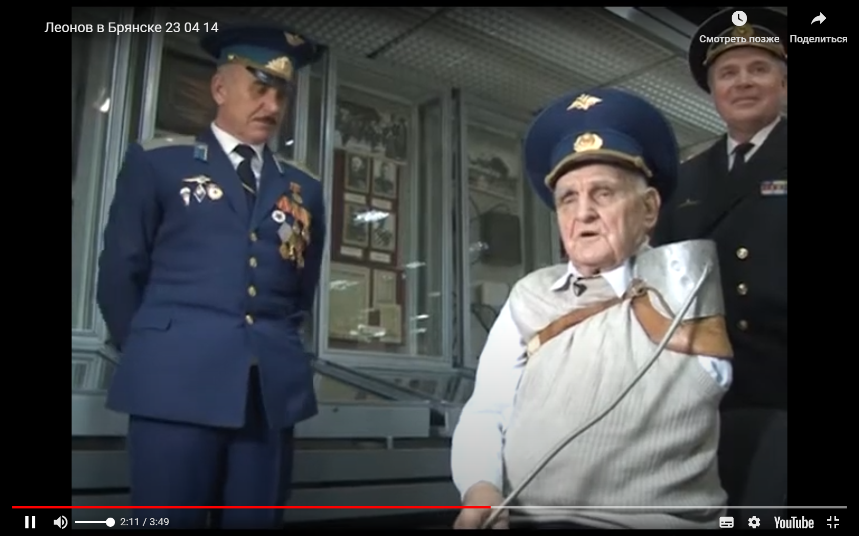
Протез в музее
Восстановившись насколько это возможно после ранения, Иван Леонов стал проситься обратно в дело. «Настоящий лётчик не может не летать». Попал в эскадрилью связи. И там же, в авиаремонтных мастерских, стали изобретать устройство для управления двигателем по мотоциклетной схеме. Именно Ивану Антоновичу принадлежала идея двигать сектор газа не ногами, а плечом. Так и появился его знаменитый протез, «левая рука», побывавшая с ним в небе. На плече Леонова зафиксировали «седло», к которому прикрепили алюминиевую трубку с шариком, который надевался на шар рукоятки газа. Протез работал, когда однорукий пилот двигал плечом: вперёд – увеличение мощности, тянешь назад – уменьшение.
Сегодня этот протез хранится в брянском музее – корни Ивана Антоновича именно с брянщины (деревня Моговка, Карачевский район), там он прожил много лет, прежде чем переехать в Тулу. «Рученька моя, сколько ж мы с тобою повидали!» - герой войны показывает трогательные кадры сюжета, который про ветерана ко Дню победы снял Первый канал. А в Орле именем Леонова названа одна из улиц – поскольку то самое знаменательное событие случилось во время фотосъемки дороги Орёл-Поныри.
Источник: 2023 АО «Аргументы и Факты»
https://tula.aif.ru/society/persona/1345583

Slide 7
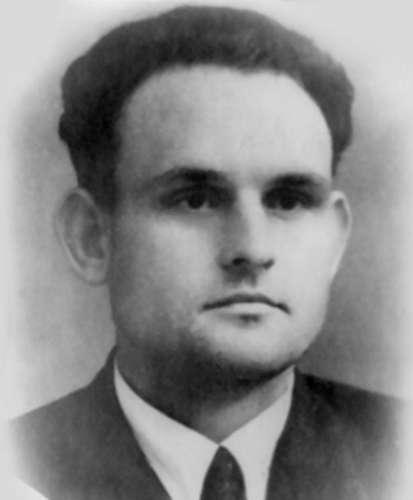
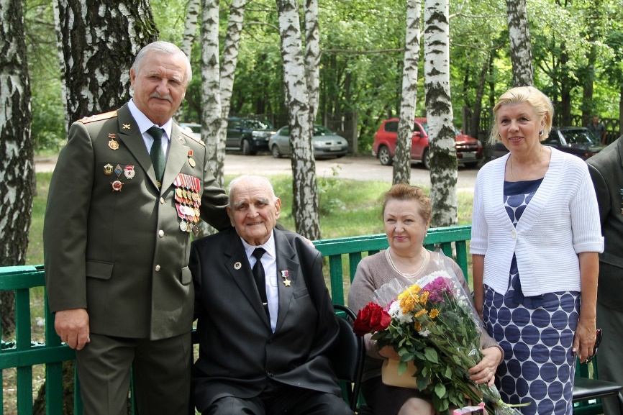
После войны…
В 1946 году он был демобилизован. Работал в системе государственных трудовых резервов (профессиональная подготовка молодёжи по широкому спектру рабочих специальностей) воспитателем, директором школы фабрично-заводского обучения. В 1948 году ЦК ВЛКСМ направил Ивана Антоновича Леонова на работу в Мценский, а затем Тельченский район Орловской области. Вернувшись в родные места, Леонов увлёкся мотоциклетным спортом и, несмотря на отсутствие руки, занимал призовые места на чемпионатах области по мотокроссу. Позднее стал судьёй республиканской категории по этому виду спорта.
После переезда в Бежицу Иван Антонович Леонов снова работал в «Трудовых резервах» (1950 – 1966 года). В 1959 году окончил Минский педагогический институт. С 14-го декабря 1966 по 1-ое октября 1980 года работал в ДОСААФ, обучая правилам дорожного движения и устройству автомобиля, а позже стал начальником областного автоклуба. В дальнейшем он вновь сменил местожительство, переехав в город Щёкино, где преподавал в школе ДОСААФ… Перебравшись в Тулу в 2006 году (через два года после смерти первой жены – Нины Васильевны), Иван Антонович несколько лет преподавал уже в Тульском автотранспортном техникуме…
Иван Антонович Леонов долгие годы работал в Брянске директором в специальном ремесленном училище (детдоме). Он вёл активную воспитательно-патриотическую работу с молодёжью, систематически выступал в институтах, школах, воинских частях, на предприятиях и в средствах массовой информации. А переехав в Тулу, Иван Антонович стал восхищающим и необычайно востребованным членом Тульского областного и городского Совета ветеранов войны и труда Вооружённых Сил и правоохранительных органов.
Иван Антонович Леонов – студент Минского государственного педагогического института имени Алексея Максимовича Горького, 1959 год
Иван Антонович Леонов в городе Щёкино Тульской области на открытии памятной доски в его честь на здании автошколы ДОСААФ, в которой после войны он пять лет преподавал автодело, 6 июля 2016 года
Источник: БООО "Общество ветеранов авиации имени дважды Героя Советсткого Союза П.М. Камозина" © 2023
https://kamozin100.ucoz.net/index/leonov_ivan_antonovich/0-22

Slide 8
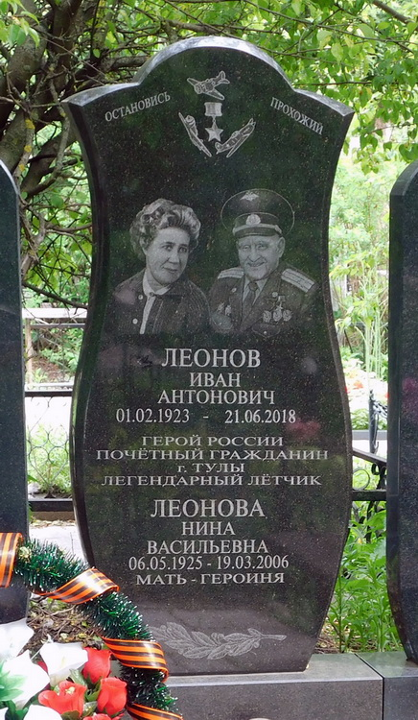
В 1995 г. Президент РФ Борис Ельцин подписал Указ о награждении Леонова званием Героя России. Затем после долгих поисков в архивах Иван Антонович нашел ту самую резолюцию: «Награда не вручена в связи со смертью Леонова Ивана Антоновича в госпитале 2683». Награда нашла своего Героя. Иван Антонович награжден звездой Героя России и звездой Героя Советского Союза. Награждён 2 орденами Красного Знамени (26.04.1944; 21.07.1944), орденом Отечественной войны 1-й степени (11.03.1985), медалями.
Имя Героя, полковника в отставке, занесено в Книгу рекордов Гиннеса, поскольку он признан единственным в мире воздушным асом, воевавшим в небе с ампутированной рукой. И.А. Леонов – член Союза писателей. Его перу принадлежат несколько книг. И о нем написано пять книг. Иван Антонович Леонов – почетный гражданин г. Брянска, в честь него названа одна из улиц города Орла, он удостоен званий "Почётный гражданин Шаблыкинского района Орловской области", "Почётный гражданин города-героя Тулы" (29 января 2003 года), "Почётный член РОСТО", как ветеран-железнодорожник удостоен звания лауреата и награждён дипломом Форума "Общественное признание", почётным знаком "Защитник Отечества" общероссийского общественного движения "Россия Православная". В честь Героя на здании железнодорожного лицея № 2 города Брянска установлена мемориальная доска. О его уникальной судьбе написано более 100 статей, снято 3 документальных фильма. 14 февраля 2007 года по решению Регионального Фонда имени А.П. Маресьева, Герою России И.А. Леонову присвоен почётный титул "Настоящий человек".
Скончался Иван Антонович Леонов 21 июня 2018 года. Похоронен на Смоленском кладбище города Тула.
https://warheroes.ru/hero/hero.asp?id=37463 Международный патриотический интернет-проект «Герои страны». © 2000 - 2023 гг.

